Slide 1




TRƯỜNG TIỂU HỌC ……
CHÀO MỪNG QUÝ THẦY CÔ
VỀ DỰ GIỜ THĂM LỚP
Môn Tiếng Việt lớp 3
BÀI 21: Nhà rông(T3)
Giáo viên:
Lớp: 3

Slide 2
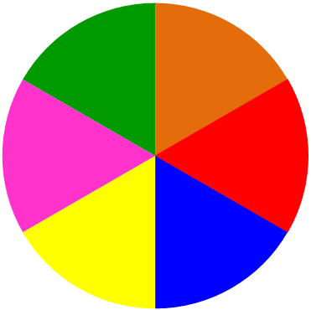
Thứ……ngày…..tháng…..năm…….
TIẾNG VIỆT
  TRÒ CHƠI: SẮC MÀU EM YÊU
Điền uôn hay uông:
b……. làng
Điền r hay d:
nhà ….ông
uôn
r
Điền dấu ? hay ~:
lươi rìu
Điền uôn hay uôt:
tuồn t……
~
uột
Điền ươn hay ương:
v…….. cao
Điền ât hay âc:
l….. ngược
ươn
ật
BẮT ĐẦU NÀO

Slide 3
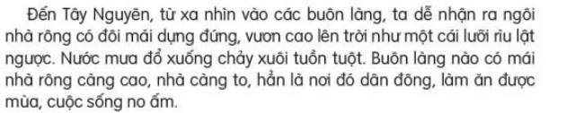
Thứ……ngày…..tháng…..năm…….
TIẾNG VIỆT
BÀI 21: Nhà rông(T3)
1. Nghe – Viết.

Slide 4
Thứ……ngày…..tháng…..năm…….
TIẾNG VIỆT
BÀI 21: Nhà rông(T3)
2. Viết từ khó.
Tây Nguyên, dựng đứng, lưỡi rừu, tuồn tuột
3. Đổi vở, soát lỗi cho nhau.
Hai bạn trong bàn đổi vở và soát lỗi cho nhau.

Slide 5
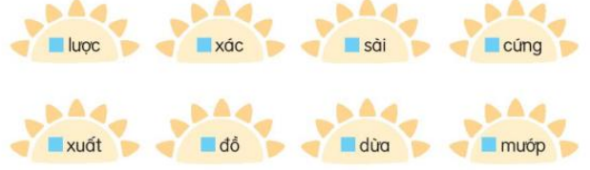
Thứ……ngày…..tháng…..năm…….
TIẾNG VIỆT
Bài 1: NGÀY GẶP LẠI (T3)
4. Luyện tập.
Chọn sơ hoặc xơ thay cho ô vuông
sơ lược, xơ xác, sơ sài, xơ cứng, sơ xuất, sơ đồ, xơ dừa, xơ mướp.

Slide 6
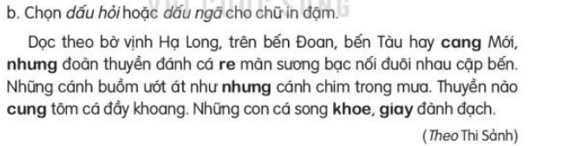
Thứ……ngày…..tháng…..năm…….
TIẾNG VIỆT
BÀI 21: Nhà rông(T3)
4. Luyện tập.
cảng, những, rẽ,cũng, khỏe, giãy

Slide 7

XIN CHÂN THÀNH CẢM ƠN
QUÝ THẦY CÔ GIÁO VÀ CÁC EM
Notes:
7

